Slide 1

SmartHome1.by

Slide 2
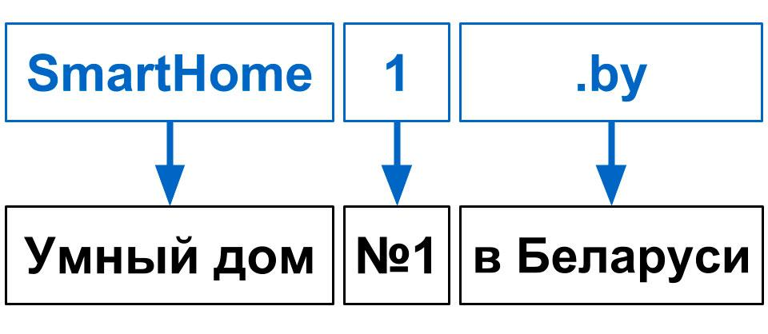
Почему такое имя для сайта?
Слоган: “Умный дом №1 в Беларуси”
Notes:
Слоган: умный дом номер 1 в Беларуси!

Slide 3
Что уже есть на сайте?
Технические характеристики датчиков и устройств.
Инструкции и видеоинструкции по настройке.
Список часто задаваемых вопросов.
Стоимость услуги “Умный дом”.
Эмуляторы приложения.
Виртуальный помощник по созданию сценария.

Slide 4

Эмулятор приложения “Умный дом” для iOS
https://smarthome1.by/emul/ios
Notes:
https://smarthome1.by/emul/ios

Slide 5
Эмулятор приложения “Умный дом” для Android
https://smarthome1.by/emul/android
Notes:
https://smarthome1.by/emul/android/

Slide 6
Виртуальный помощник по созданию сценария
https://smarthome1.by/emul/script
Notes:
https://smarthome1.by/emul/script/

Slide 7
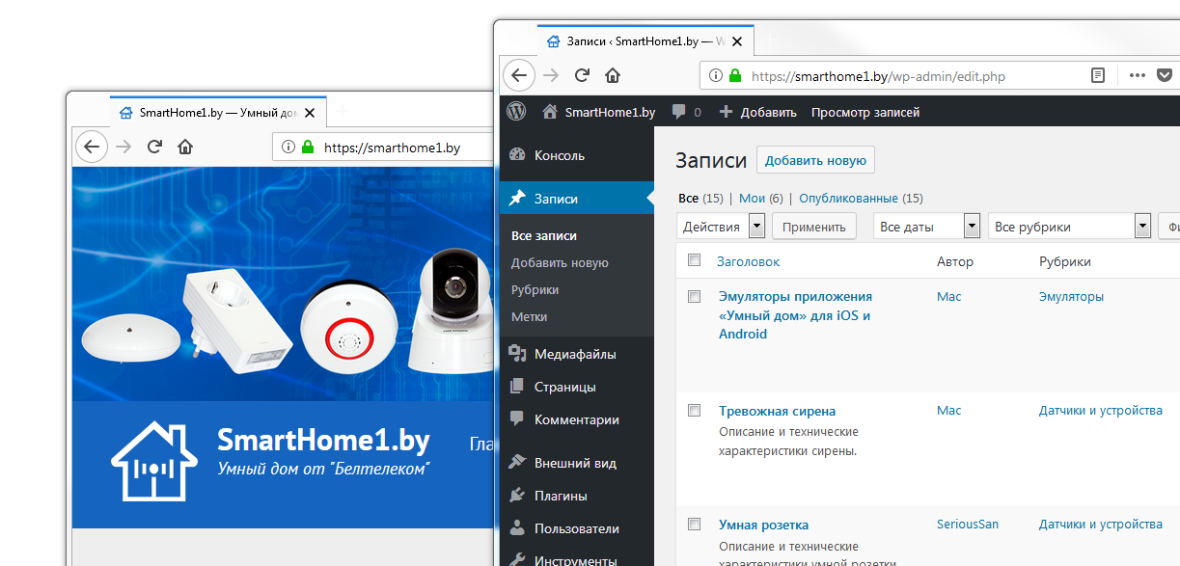
Собственный дизайн и система управления
сайтом WordPress

Slide 8
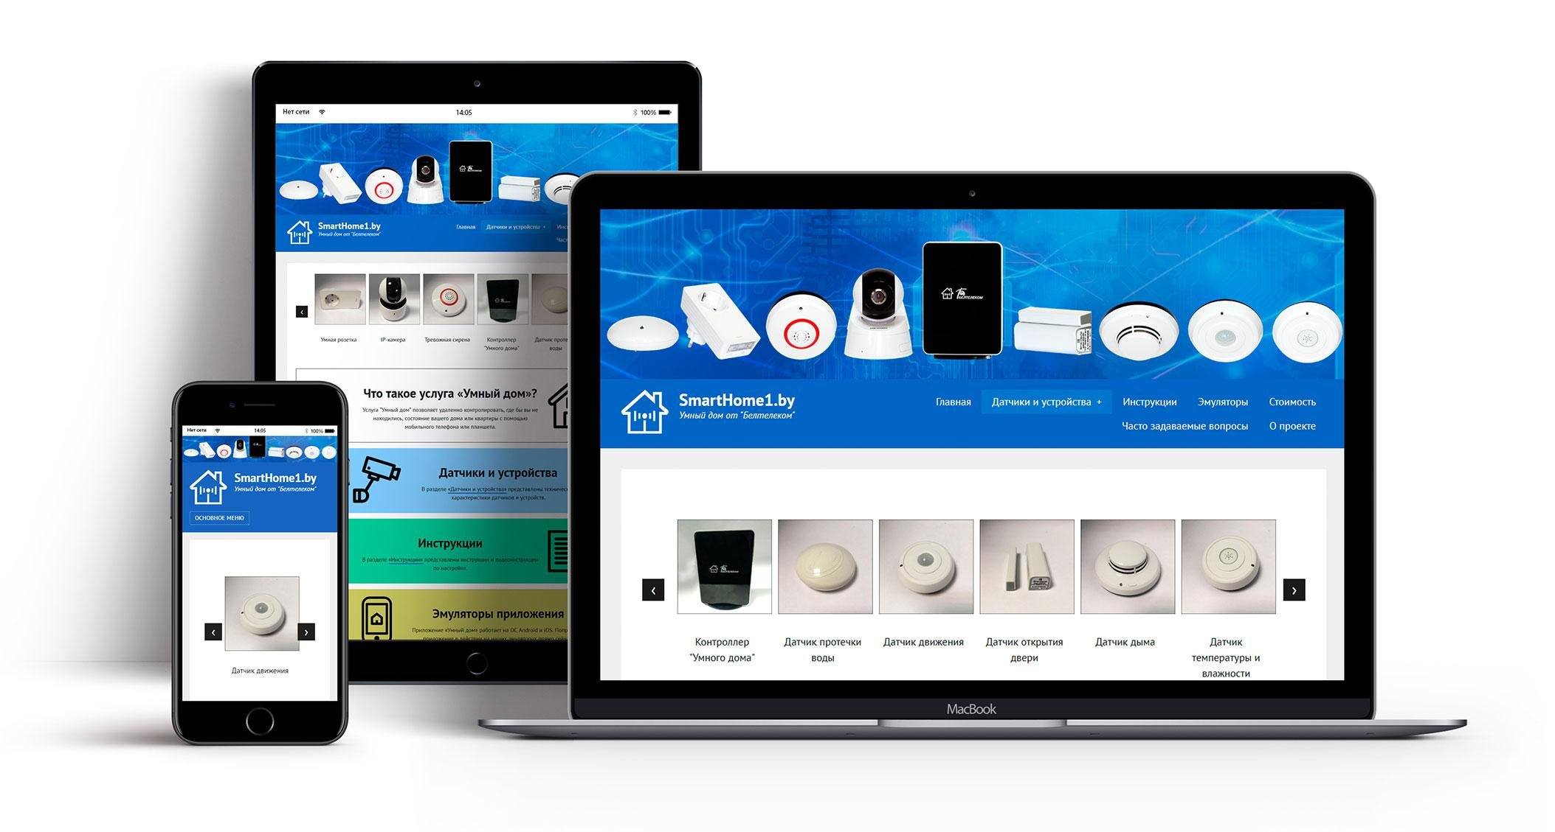
Сайт работает на компьютерах, планшетах и смартфонах
Notes:
Вставить сайт в ПК и в мобильник и в планшет

Slide 9


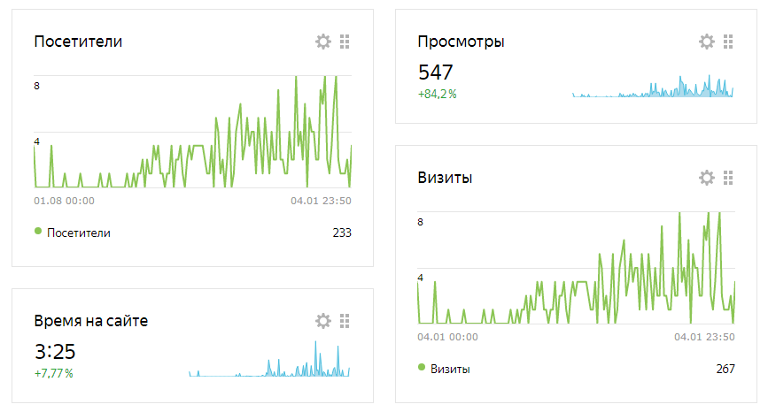
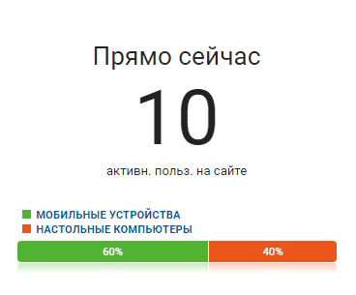
Сервисы для оценки посещаемости сайта

